Slide 1
CAMPUSCONNECT
David Santiago Davila
Juan David Serna
DD/MM/YYYY
Feature Name/Product
Your Company Name

Slide 2
TABLA DE CONTENIDO
1.
2.
3.
4.
5.
Vista Lógica
Vista de Componentes
Vista de Procesos
Vista Física
Escenarios (Casos de uso)
CampusConnect

Slide 3
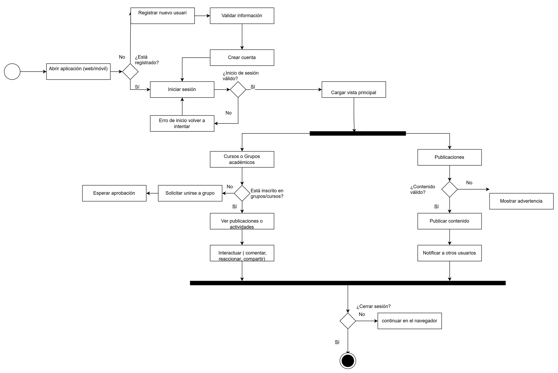
VISTA LÓGICA
CampusConnect

Slide 4
VISTA LÓGICA
A través de un diagrama de actividad, se representa la lógica de CampusConnect, una plataforma académica de microservicios. El flujo muestra la interacción del usuario desde el registro y autenticación hasta la navegación en grupos académicos y creación de contenido. Se incluyen decisiones del usuario, como validación de sesión y publicación de contenido, así como respuestas automáticas del sistema, garantizando una lógica coherente y adaptable a la calidad del sistema, como disponibilidad y usabilidad.
Guia - https://proyecto-semestral.readthedocs.io/en/latest/6%20-%20Design.html
CampusConnect

Slide 5
CATÁLOGO
Acción | ¿Quién la realiza? | descripción
Abrir aplicació | Usuario | Accede a la plataforma desde navegador o app.
Registrar nuevo usuario | Usuario | Completa el formulario de registro.
Validar información | Sistema | Verificar que los datos de registro sean correcto
Crear cuenta | Sistema | Guarda la nueva cuenta en la base de datos.
Iniciar sesión | Usuario | Ingresa credenciales para autenticarse.
Error de inicio y volver a intentar | Sistema | Muestra error de login e invita a reintentar.
Cargar vista principal | Sistema | Muestra cursos, grupos y publicaciones principales.
Acción | ¿Quién la realiza? | descripción
Abrir aplicació | Usuario | Accede a la plataforma desde navegador o app.
Registrar nuevo usuario | Usuario | Completa el formulario de registro.
Validar información | Sistema | Verificar que los datos de registro sean correcto
Crear cuenta | Sistema | Guarda la nueva cuenta en la base de datos.
Iniciar sesión | Usuario | Ingresa credenciales para autenticarse.
Error de inicio y volver a intentar | Sistema | Muestra error de login e invita a reintentar.
Cargar vista principal | Sistema | Muestra cursos, grupos y publicaciones principales.
CampusConnect

Slide 6
CATÁLOGO
Acción | ¿Quién la realiza? | descripción
Abrir aplicació | Usuario | Accede a la plataforma desde navegador o app.
Registrar nuevo usuario | Usuario | Completa el formulario de registro.
Validar información | Sistema | Verificar que los datos de registro sean correcto
Crear cuenta | Sistema | Guarda la nueva cuenta en la base de datos.
Iniciar sesión | Usuario | Ingresa credenciales para autenticarse.
Error de inicio y volver a intentar | Sistema | Muestra error de login e invita a reintentar.
Cargar vista principal | Sistema | Muestra cursos, grupos y publicaciones principales.
CampusConnect

Slide 7
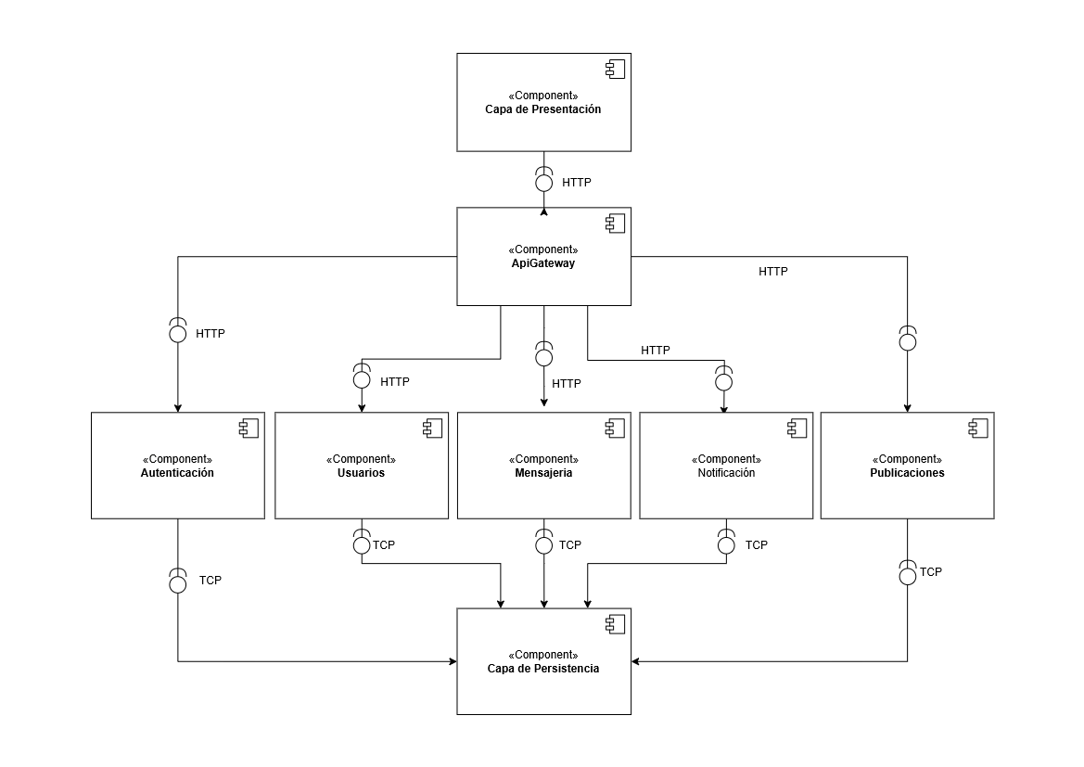
VISTA DE COMPONENTES
Esta vista muestra la arquitectura modular del sistema basada en microservicios. Cada componente representa un servicio que interactúa mediante protocolo http o tcp, permitiendo escalabilidad, mantenibilidad y facilidad de integración.
CampusConnect

Slide 8
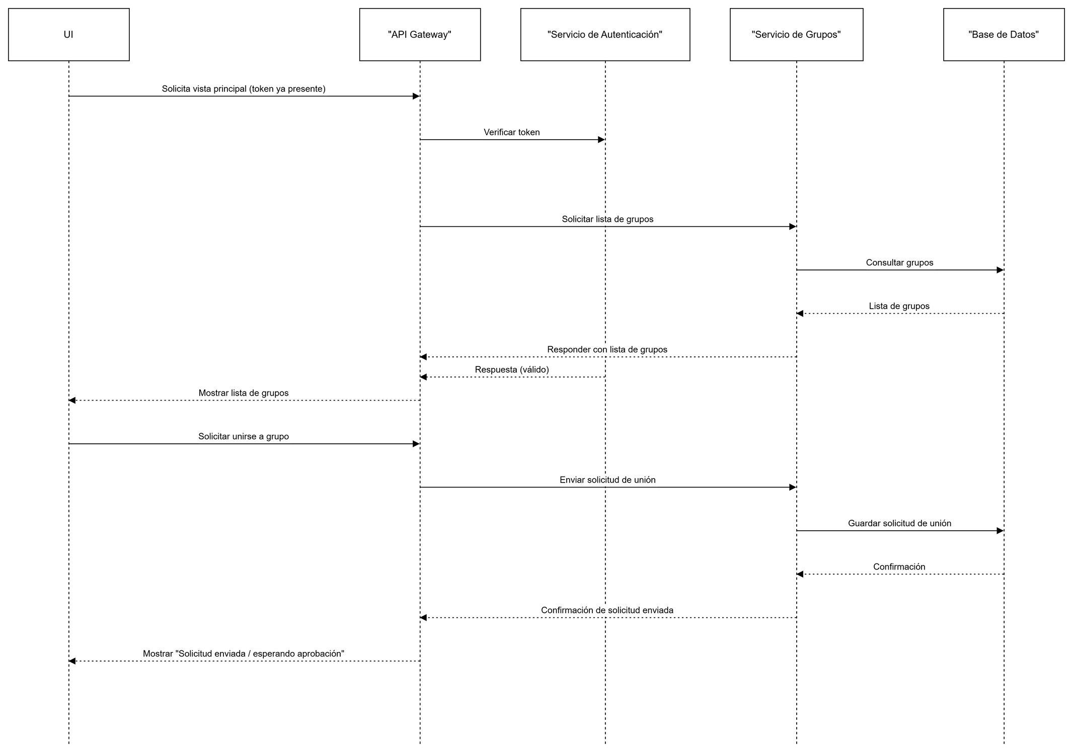
VISTA DE PROCESOS
CampusConnect

Slide 9
Descripción
Describe el flujo de interacción entre los componentes clave de CampusConnect para el proceso de unión a un grupo académico.
La solicitud parte desde la interfaz del usuario, pasando por el API Gateway, y se valida mediante el servicio de autenticación. Posteriormente, el servicio de grupos consulta y devuelve la lista disponible desde la base de datos.
Cuando el usuario solicita unirse, la petición se registra en la base de datos a través del servicio correspondiente, y se notifica a la interfaz con el estado de la solicitud.
El flujo refleja un diseño desacoplado mediante microservicios, con control centralizado a través del API Gateway, garantizando seguridad, escalabilidad y trazabilidad en la gestión de accesos a comunidades académicas.

Slide 10
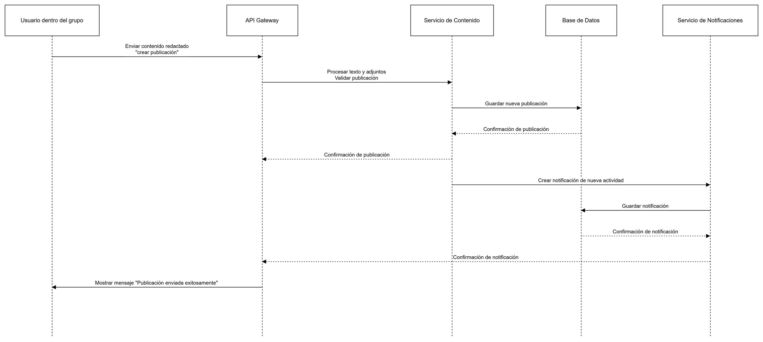

Slide 11
Descripción
Este diagrama modela el flujo secuencial para la creación y publicación de contenido dentro de un grupo académico en CampusConnect.
El proceso inicia desde la interfaz de usuario y se canaliza por el API Gateway hacia el microservicio de contenido, encargado de validar y almacenar la publicación en la base de datos.
Posteriormente, se desencadena una llamada al servicio de notificaciones, que registra y distribuye el aviso correspondiente a los miembros del grupo.
El diseño refleja una arquitectura modular, donde la separación de responsabilidades entre los servicios permite mantener la cohesión lógica, facilitar el mantenimiento y asegurar la respuesta en tiempo real ante eventos clave en la plataforma.
CampusConnect

Slide 12
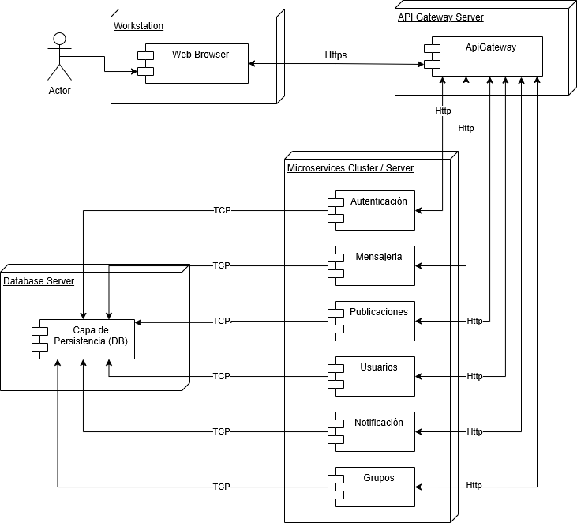
VISTA FISICA
El diagrama representa una arquitectura de microservicios donde un usuario interactúa desde un navegador web a través de un API Gateway. El gateway enruta las solicitudes a distintos microservicios especializados (autenticación, mensajería, publicaciones, usuarios, notificaciones y grupos), que a su vez se comunican con una base de datos centralizada mediante TCP. La comunicación externa es segura (HTTPS) y la interna eficiente (HTTP/TCP).
CampusConnect

Slide 13
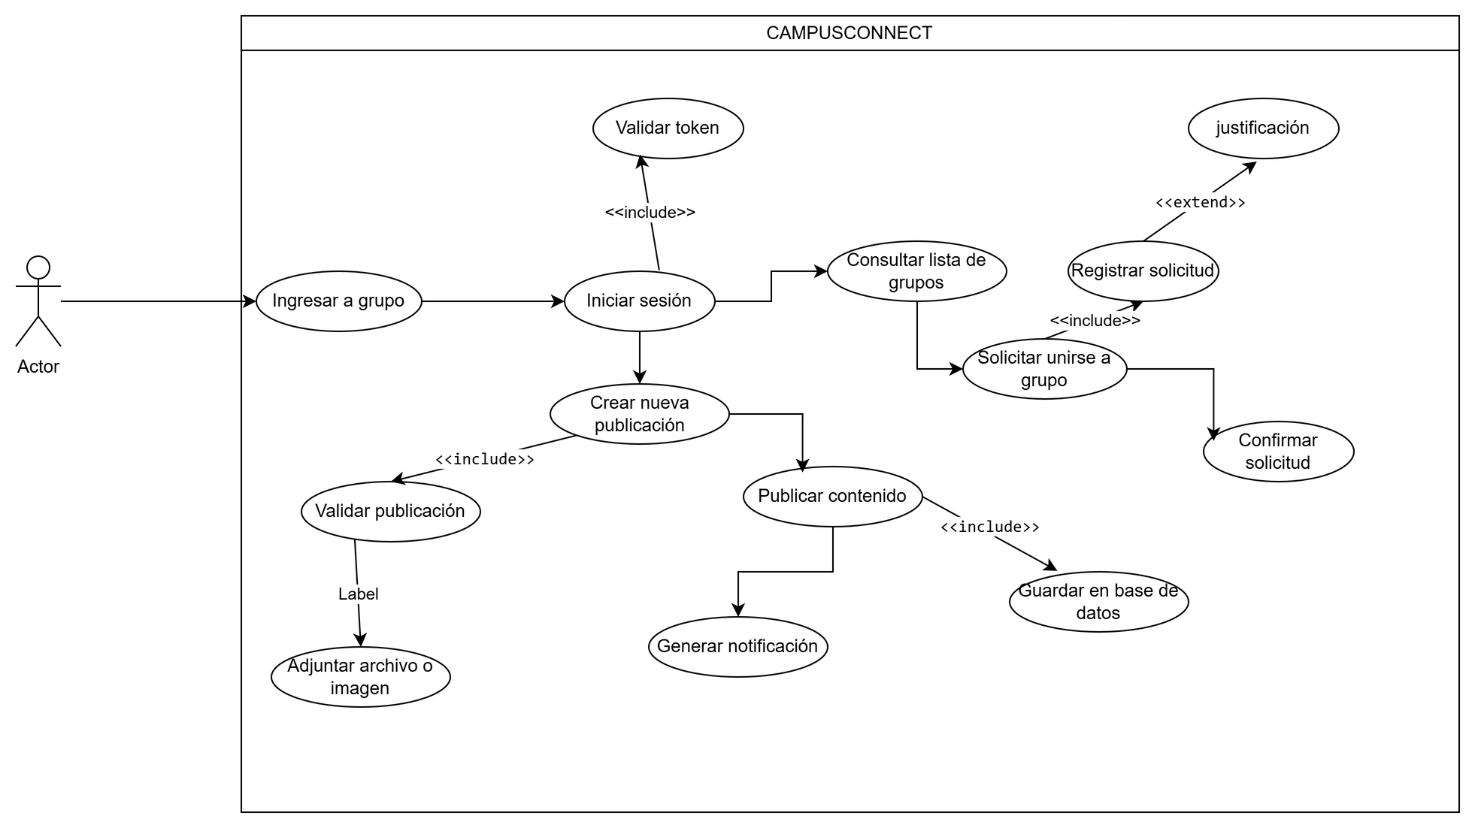
ESCENARIOS
CampusConnect

Slide 14
ESCENARIOS
Este escenario consolida dos flujos fundamentales de CampusConnect desde una perspectiva arquitectónica: el proceso de unión a un grupo académico y la publicación de contenido dentro del mismo.
El usuario, tras autenticarse mediante el API Gateway y el servicio de autenticación, consulta la lista de grupos disponibles. Si decide unirse a uno, su solicitud es gestionada por el servicio de grupos, que la registra en la base de datos y responde con una confirmación, reflejando un flujo asincrónico controlado por servicios desacoplados.
Una vez dentro del grupo, el usuario accede al formulario de publicación. Su contenido es validado por el servicio de contenido, almacenado en la base de datos y notificado a los demás miembros mediante un servicio de mensajería interna. Todo el flujo está soportado por una arquitectura basada en microservicios, garantizando modularidad, trazabilidad y escalabilidad.
CampusConnect

Slide 15
ESCENARIOS
Iniciar sesión: A través de la interfaz de usuario, el actor inicia sesión. Esta acción invoca el servicio de autenticación vía el API Gateway, donde se valida el token y se establece la sesión. Este proceso asegura el control de acceso y la protección de recursos bajo mecanismos de identidad federada.
Consultar grupos disponibles: Una vez autenticado, el usuario puede visualizar los grupos académicos disponibles. Esta solicitud es dirigida al servicio de grupos, que accede a la base de datos y entrega un conjunto filtrado de opciones, soportando escalabilidad horizontal mediante consultas ligeras.
Solicitar unirse a grupo: El sistema gestiona esta operación mediante el registro asincrónico de la solicitud en el backend. El servicio correspondiente persiste la petición, asegurando trazabilidad y posibilidad de revisión o aprobación posterior.
Crear nueva publicación: Este caso activa un flujo de validación de datos en el servicio de contenido. La arquitectura desacoplada permite aplicar reglas sintácticas y de permisos antes de persistir la publicación.
CampusConnect

Slide 16
ESCENARIOS
Publicar contenido: Luego de ser validado, el contenido es almacenado mediante el microservicio de contenido. Este interactúa con la base de datos y activa el subsistema de notificaciones para distribuir la actualización entre los miembros del grupo.
Generar notificación:Este caso es desencadenado automáticamente por eventos del sistema y gestionado por un servicio dedicado. Garantiza que los usuarios estén informados de nuevas actividades mediante un canal centralizado de distribución.
Adjuntar archivo: Casos de uso como la inclusión de archivos en publicaciones o el envío de un mensaje adicional en solicitudes de ingreso son gestionados como extensiones opcionales. Estos se integran sin afectar el núcleo funcional, gracias al uso de endpoints independientes y lógica condicional en los servicios involucrados.
CampusConnect

